Slide 1
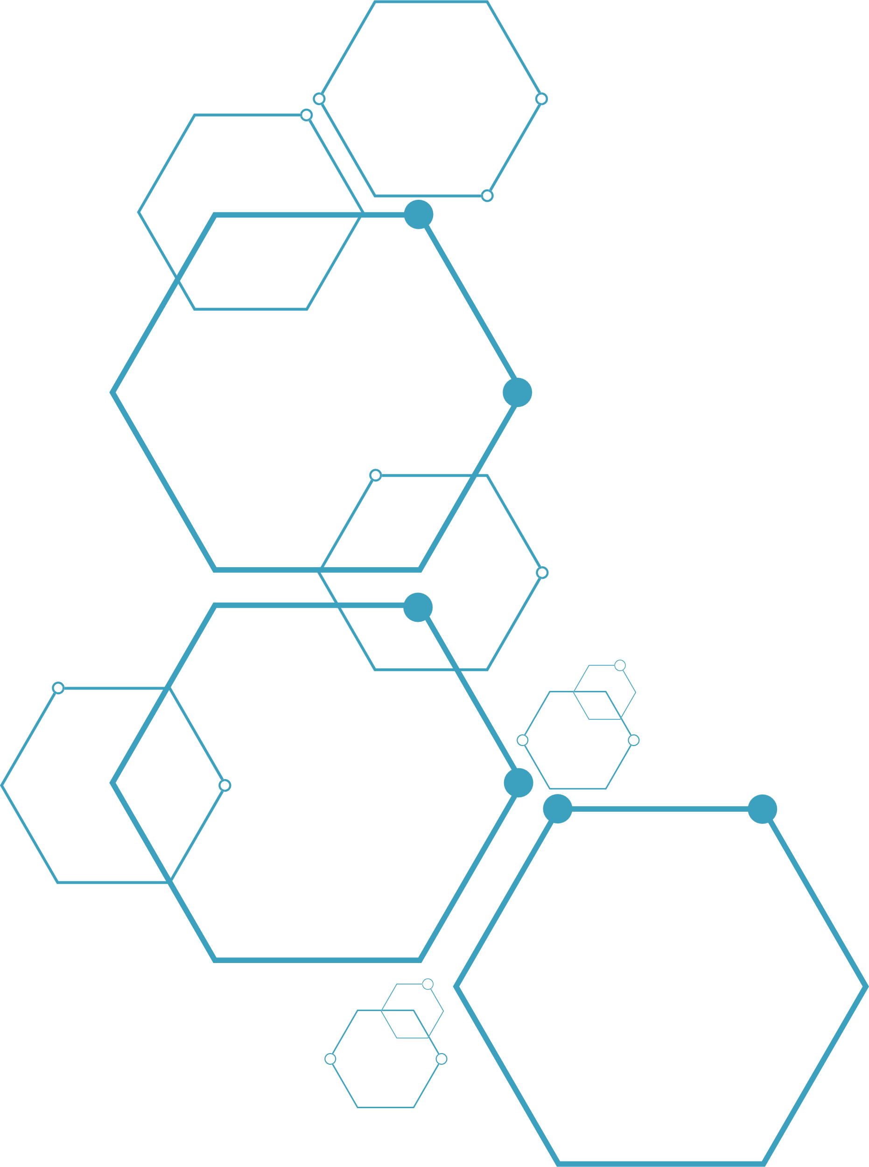


الابتكار
الأساسيات والنظريات والتطبيقات
أ.د. أحمد بن عبدالرحمن الشميمري
أستاذ التسويق وريادة الأعمال
جامعة الملك سعود – الرياض

Slide 2


الفصل الخامس
5
الابتكار المؤسسي
INSTITUTIONAL INNOVATION
edarah.net الابتكار - الشميمري
2

Slide 3






محتويات الفصل
  تطبيقات الابتكار المؤسسي
  مفهوم الابتكار المؤسسي
  ركائز إدارة الابتكار المؤسسي
أهمية الابتكار المؤسسي
edarah.net الابتكار - الشميمري
3

Slide 4
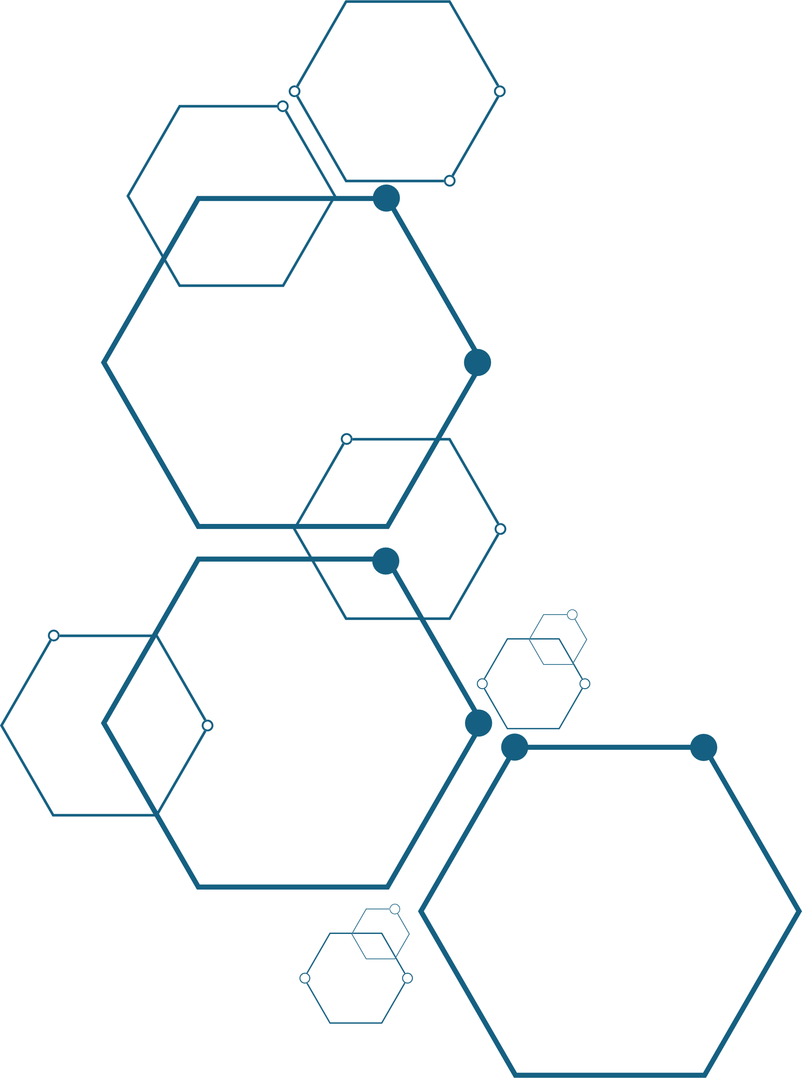

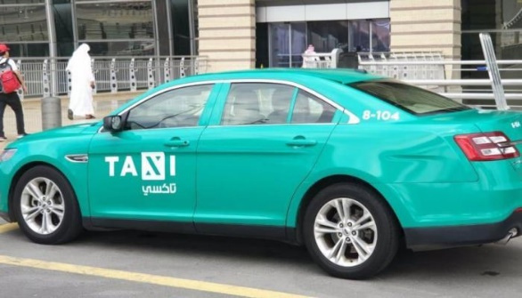
مفهوم وأهمية الابتكار المؤسسي
  وفقًا لهاغل وبراون Hagel and Brown (2013، ص 4)، فإن الابتكار المؤسسي هو "أن تصبح المؤسسات أكثر مهارة في توليد ابتكارات أكثر ثراءً على مستويات أعلى، بما في ذلك المنتجات والخدمات ونماذج الأعمال، وأنظمة الإدارة".
  وهناك جانب آخر بالغ الأهمية للابتكار المؤسسي وهو طبيعته المتعددة الأبعاد. فهو لا يشمل التقدم التكنولوجي فحسب، بل يتضمن أيضًا تغييرات في الهيكل التنظيمي ونماذج الحوكمة والسياسات وحتى المواقف المجتمعية تجاه قضايا معينة.
النقل التشاركي عطل هيمنة نقل الركاب التقليدي
edarah.net الابتكار - الشميمري
4

Slide 5
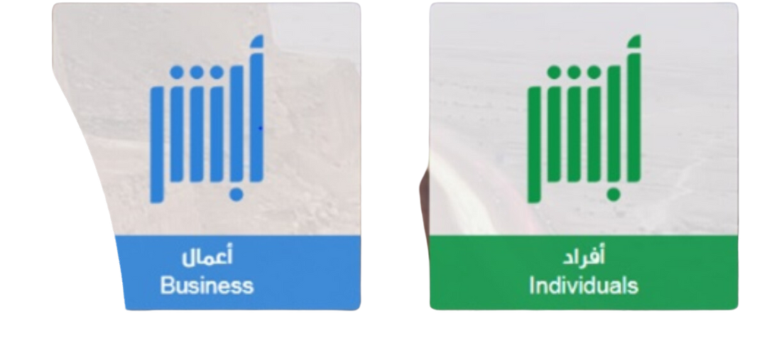


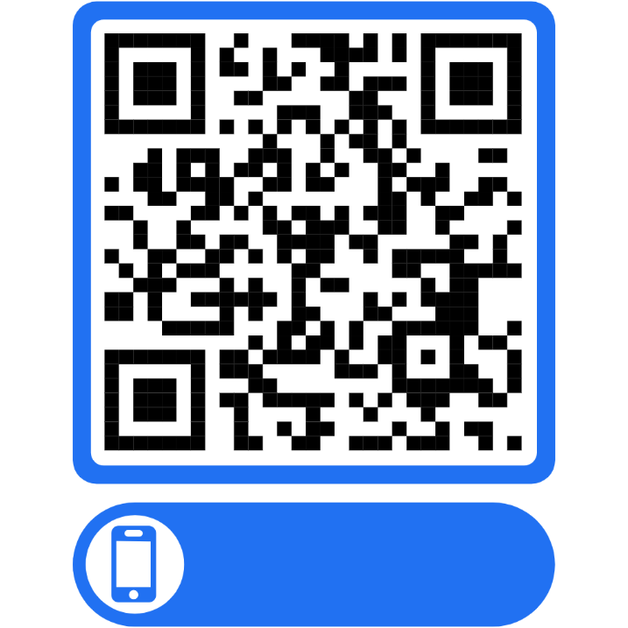
تطبيقات الابتكار المؤسسي
  الابتكار المؤسسي في الحكومات والمؤسسات العامة.
  الابتكار المؤسسي في القطاع الخاص.
الابتكار المؤسسي
edarah.net الابتكار - الشميمري
5

Slide 6
تطبيقات الابتكار المؤسسي
  ومن التطبيقات المميزة للابتكار المؤسسي في المملكة العربية السعودية نظام أبشر، هو نظام إلكتروني أطلقته وزارة الداخلية السعودية يربط بين جميع القطاعات الحكومية إلكترونيًّا. يخدم التطبيق أكثر من 21 مليون مشترك ويقدم أكثر من 280 خدمة إلكترونية. ويقدم الخدمات مجانًا على مدار 24 ساعة. وفي القطاع الخاص STC Bank
edarah.net الابتكار - الشميمري
5

Slide 7

شركات محلية تبنت الابتكار المؤسسي
  الذكاء الاصطناعي والتعلم الآلي: نون، مثلًا، تستخدم هذه التكنولوجيات لتوفير توصيات منتج مخصصة للعملاء بناءً على تصفحهم وسلوكيات الشراء.
  تكنولوجيا الموقع الجغرافي: وتستخدمها شركات مثل مرسول وهنقرستيشن وجاهز التي تستخدم تكنولوجيا الموقع الجغرافي لتتبع الطلبات في الوقت الحقيقي وتحسين كفاءة الخدمة.
  تكنولوجيا البلوكتشين: وتستخدمها شركات مثل شركة تمكين وشركة سراج، وتستخدم تكنولوجيا البلوكتشين لتوفير حلول الدفع الرقمي الآمنة والشفافة.
  التكنولوجيا السحابية: على سبيل المثال، شركة نوافذ، وهي شركة ناشئة تقدم حلول السحابية للشركات في السعودية، تتيح لها تخزين البيانات وتشغيل التطبيقات بكفاءة وبتكلفة أقل.
edarah.net الابتكار - الشميمري
6

Slide 8

ركائز إدارة الابتكار المؤسسي
نظام الابتكار
نظام
التقييم
الرؤية
ركائز
إدارة الابتكار
الموارد
الأهداف والمؤشرات
فريق
العمل
edarah.net الابتكار - الشميمري
7

Slide 9
ركائز إدارة الابتكار المؤسسي
  نظام للابتكار
  الرؤية
  تحديد الأهداف ومؤشرات الأداء
  تنظيم فريق العمل
  الموارد
  نظام لتقييم النتائج والتحكم
edarah.net الابتكار - الشميمري
8

Slide 10



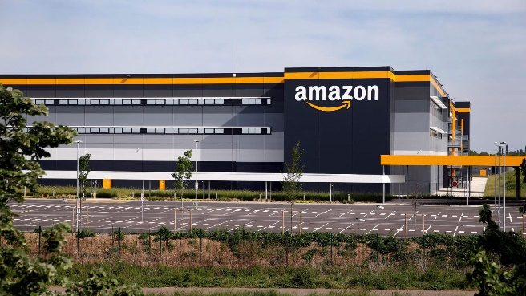
نشاط تطبيقي
حالة دراسية
الابتكار المؤسسي في شركة أمازون
  من خلال العمل عبر المجموعات، اختر شركة محلية أو جهة حكومية واذكر كيف استطاعت تطبيق الابتكار المؤسسي.
  افترض أنك تدير شركة حديثة تريد تطبيق الابتكار المؤسسي، راجع مع المجموعة توفر ركائز إدارة الابتكار المؤسسي، وأوضح كيف يمكن توفير هذه الركائز في شركتك.

